Slide 1
Axe IA-TAL
Périmètre
Projets
Animation

Slide 2
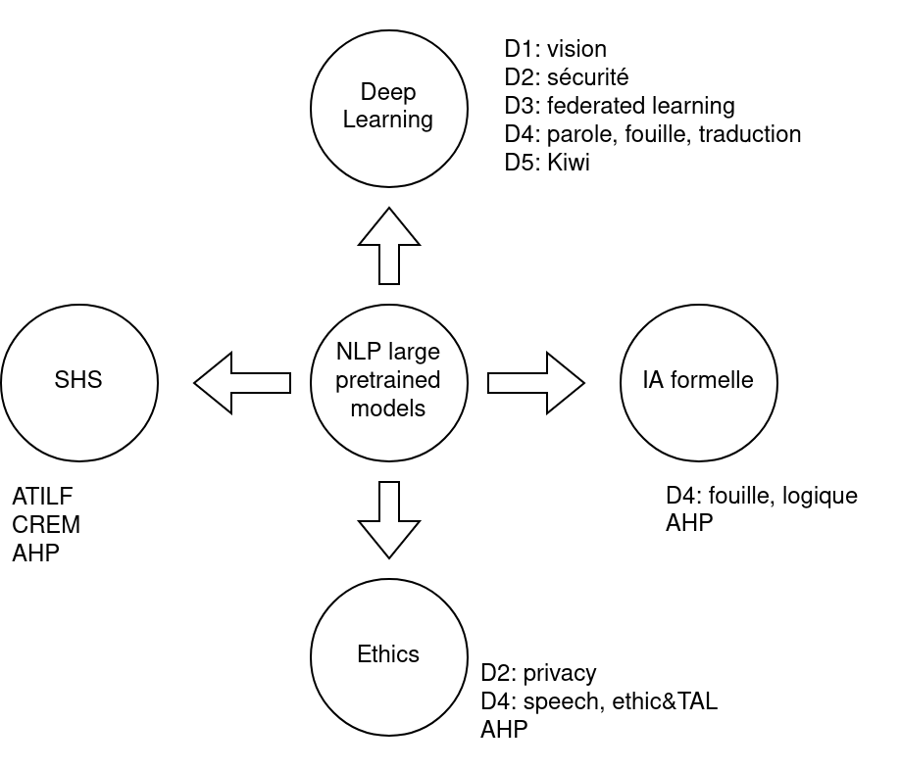
Périmètre

Slide 3
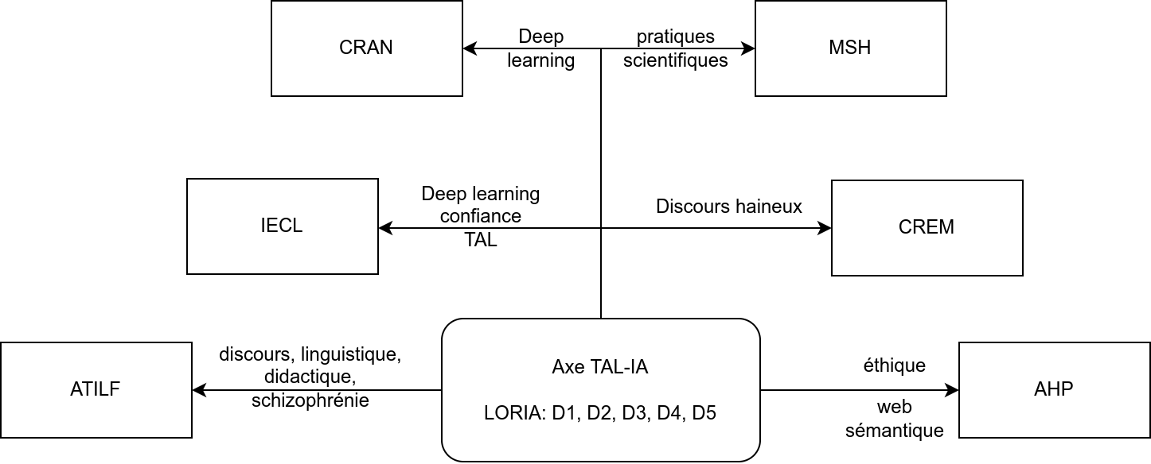
Périmètre: interdisciplinarité

Slide 4
Projets
1. OLKi (région/PIA): IA, langage, éthique
2. XNLG (chaire IA): TAL
3. LIFT (GDR): resources linguistiques
4. COMPRISE (H2020): parole et vie privée
5. DEEP-PRIVACY (ANR): parole et vie privée
6. NL4XAI (ITN): IA explicable
7. PAPUD (H2020): TAL
8. AI-PROFICIENT (H2020): IA et éthique pour l’industrie
9. Humane-AI (H2020): IA et éthique
10. Web-NLG (ANR): TAL
11. CLARIN (Réseau EU): resources linguistiques
12. TAILOR (H2020): IA et confiance
13. HyAIAI (Inria): IA interprétable
Collaborations CIFRE:
– Facebook (Angela Fan)
– Huggingface (Teven Le Scao)
– Aliae (Anna Liednikova)
– Orange (Laureline Perotin, Adrien Dufraux)

Slide 5
OLKi
Open Language and Knowledge for Citizens
- 2018-2022, 1.5M€ (600k€ pour le LORIA)
- Consortium: LORIA, IECL, ATILF, AHP, CREM
- 4 thèses au LORIA:
- Hoa Thien Le: analyse de sentiments
- Nicolas Lasolle: recherche pour le web sémantique
- Laurine Hubert: analyse du discours
- Tulika Bose: parole haineuse
- 1 postdoc au LORIA:
- Jiajun Pan: fouille de données
- 1 ingénieur qui poursuit en thèse au LORIA:
- Pierre-Antoine Rault: applications distribuées

Slide 6
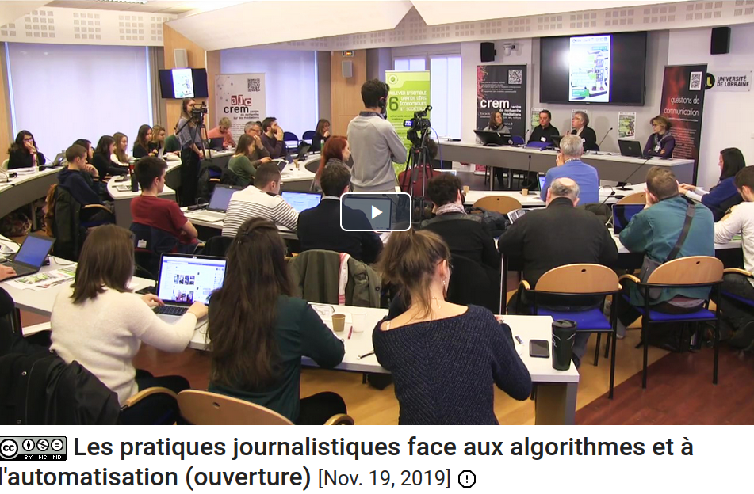
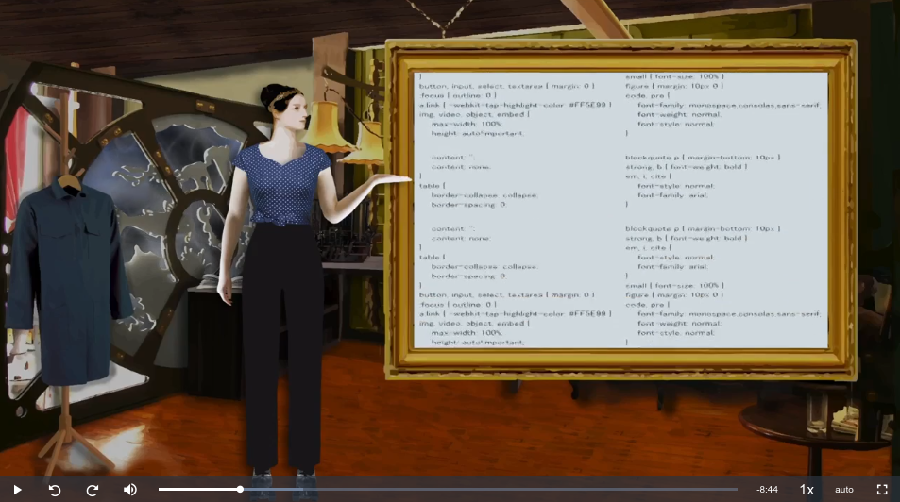
OLKi: animation
- Groupe de travail sur le deep learning
- mailing-list deeploria, 2 reading groups
- Groupe de travail sur l’éthique de l’IA
- Charte IA (licence des modèles)
- Cycle de séminaires & workshops philo-info
- Environ 40 vidéos: https://olki.loria.fr/portfolio/videos/
- vulgarisation de l’IA
- séminaires philo-info
- vidéo-pitch...

Slide 7
Axe TAL-IA: construire des ponts entre les projets
- Depuis le projet PAPUD (LORIA-Bull-Atos)
- Modèles de deep learning historiques pour le TAL
- Réutilisation en contexte industriel: analyse des logs systèmes
- Via OLKi (LORIA-ATILF-AHP):
- Développement des modèles de langue
- Prise en compte des aspects éthiques: collaboration avec AHP
- Vers le projet AI-PROFICIENT (LORIA-CRAN):
- Renforcement des aspects éthiques
- Spécialisation des modèles time-series
- Nouveau thème: federated learning

Slide 8
Axe TAL-IA: formation & recherche
- Deux écoles d’été Python4NLP
- Master TAL ERASMUS Mundus
- Formations BAC+5:
- Cours de deep learning, TAL à l’IDMC
- Cours de machine learning à l’Ecole des Mines
https://ia.loria.fr

Slide 9
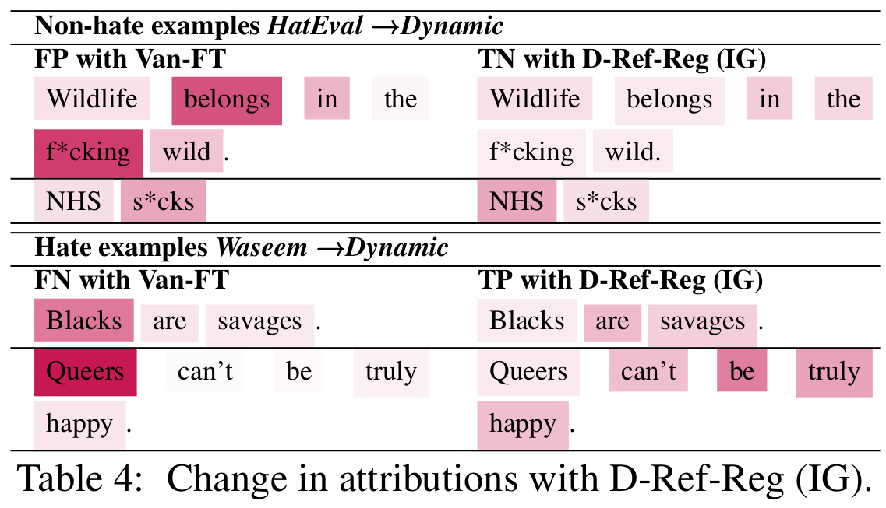
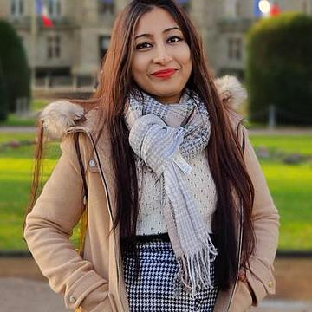
Exemple: Hate speech detection
- Collaboration avec le CREM et Sheffield Univ.
- Résoudre le problème des “hate speech detectors” qui se focalisent sur les mauvaises corrélations en cross-datasets
Tulika Bose
Extrait de Bose & al., ACL Findings 2022

Slide 10
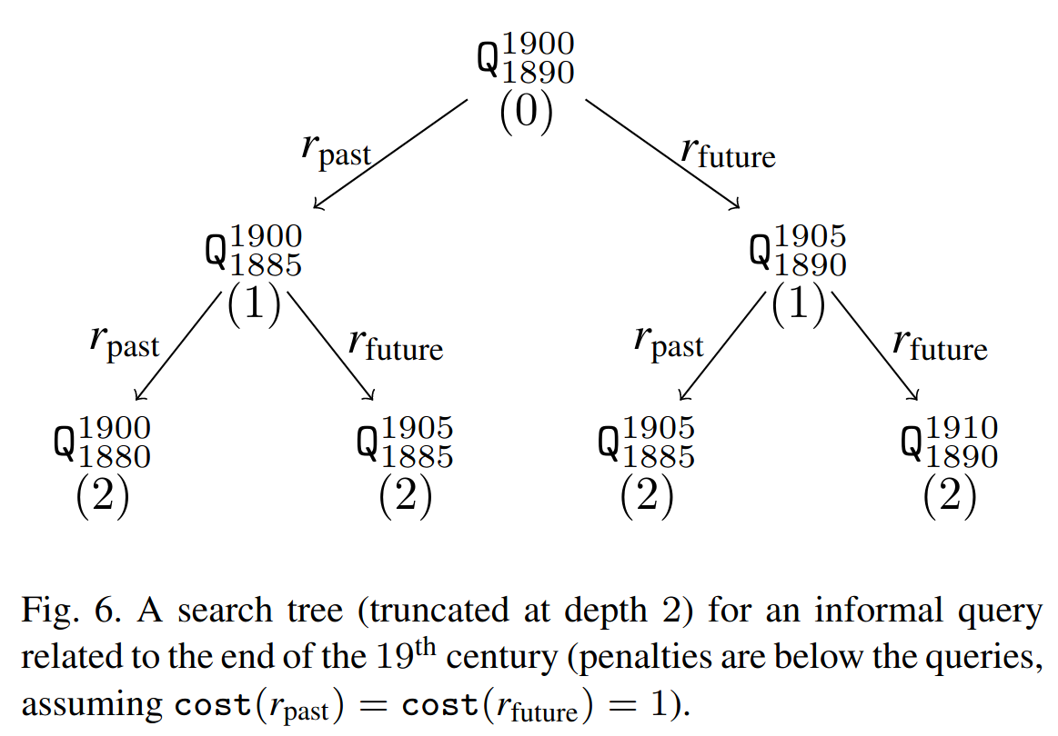
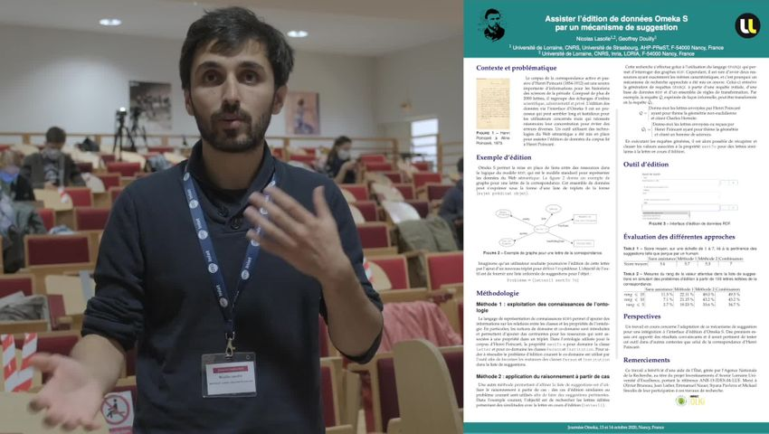
Exemple: Web Sémantique
- Collaboration avec les AHP
- Propose un langage de transformations de requêtes SPARQL associées à des coûts de transformations et des explications
- Appliqué au corpus de la correspondance de H. Poincaré
Nicolas Lasolle
Extrait de “Semantic Web” 2021

